Slide 1
EJECUCIÓN PRESUPUESTARIA DE GASTOS ACUMULADA al mes de Agosto de 2017 Partida 20: MINISTERIO SECRETARÍA GENERAL DE GOBIERNO
UNIDAD DE ASESORÍA PRESUPUESTARIA
SENADO DE LA REPÚBLICA DE CHILE
Valparaíso, octubre 2017

Slide 2
Ejecución Presupuestaria de Gastos Acumulada al mes de Agosto de 2017 Ministerio Secretaría General de Gobierno
Principales hallazgos
La Ejecución de la Partida del mes de agosto ascendió a $11.071 millones, es decir, un 38,1% respecto de la ley inicial. Con ello, la ejecución acumulada a agosto de 2017 ascendió a $23.088 millones, equivalente a un gasto de 79,4% del presupuesto inicial, siendo 13 puntos porcentuales superior respecto a igual periodo del año 2016.
En cuanto a los programas, el 62% del presupuesto vigente, se concentra en la Secretaría General de Gobierno que al mes de agosto alcanzó un nivel de ejecución de 58%. Ejecución afectada por el nivel de ejecución de los subtítulos bienes y servicios de consumo y transferencias corrientes que alcanzaron una erogación de 42,9% y 57,3% respectivamente y una participación dentro de la Secretaría del 52,5%.
El programa Consejo Nacional de Televisión presentó un avance de 84,1%, donde los niveles de gasto más bajos se registran en la asignación relativa al “Programa de Televisión Cultural y Educativa CNTV Infantil (ex Novasur)” que presenta una erogación del 27,6%.
A nivel agregado, los subtítulos que presentan la mayor erogación, son servicio de la deuda, con un 95,3% y transferencias corrientes, con desembolsos que alcanza un 70,8%, que a su vez representa el 54,5% de los recursos ejecutados a la fecha.

Slide 3
Ejecución Presupuestaria de Gastos Acumulada al mes de Agosto de 2017 Ministerio Secretaría General de Gobierno
en miles de pesos 2017

Slide 4
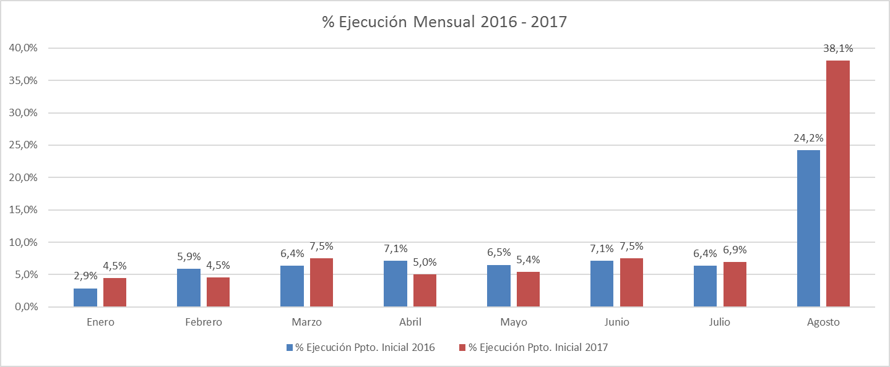
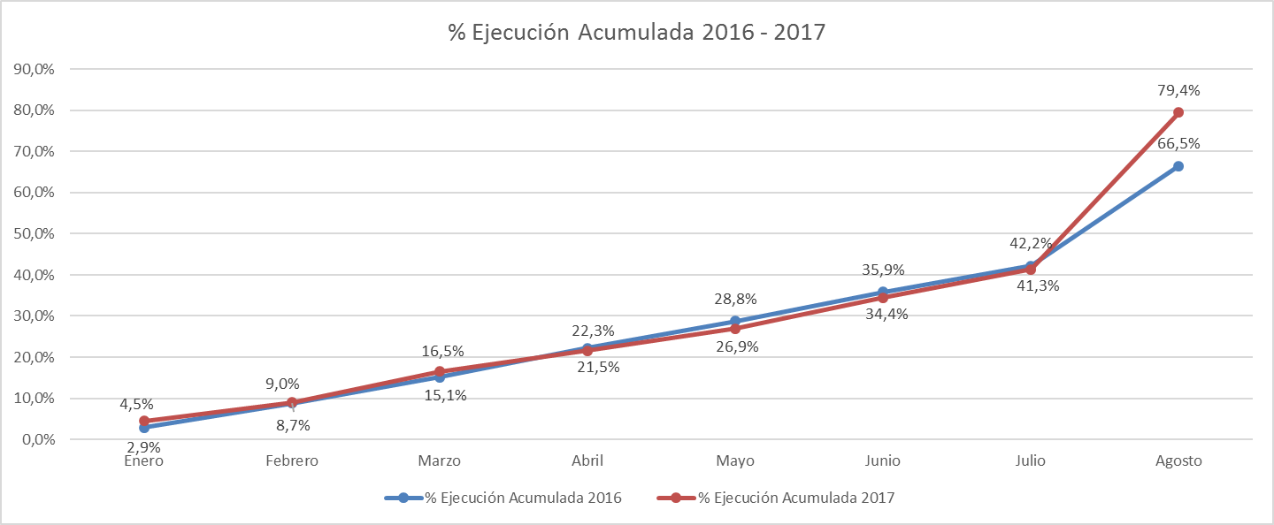
Ejecución Presupuestaria de Gastos Acumulada al mes de Agosto de 2017 Ministerio Secretaría General de Gobierno
Comportamiento de la Ejecución Presupuestaria de la Partida 2016 - 2017

Slide 5
Ejecución Presupuestaria de Gastos Acumulada al mes de Agosto de 2017 Partida 20, Resumen por Capítulos
en miles de pesos 2017
Fuente: Elaboración propia en base a Informes de ejecución presupuestaria mensual de DIPRES

Slide 6
Ejecución Presupuestaria de Gastos Acumulada al mes de Agosto de 2017 Partida 20, Capítulo 01, Programa 01: SECRETARÍA GENERAL DE GOBIERNO
en miles de pesos 2017

Slide 7
Ejecución Presupuestaria de Gastos Acumulada al mes de Agosto de 2017 Partida 20, Capítulo 02, Programa 01: CONSEJO NACIONAL DE TELEVISIÓN
en miles de pesos 2017

